Slide 1
A jóga és ájurvéda kapcsolata, filozófiai háttere,
bevezetés a jógaterápiába
Dr. Hovanecz Anikó
Belgyógyász-gasztroenterológus-üzemorvos
Jógaoktató és -terapeuta
Ájurvédikus tanácsadó

Slide 2
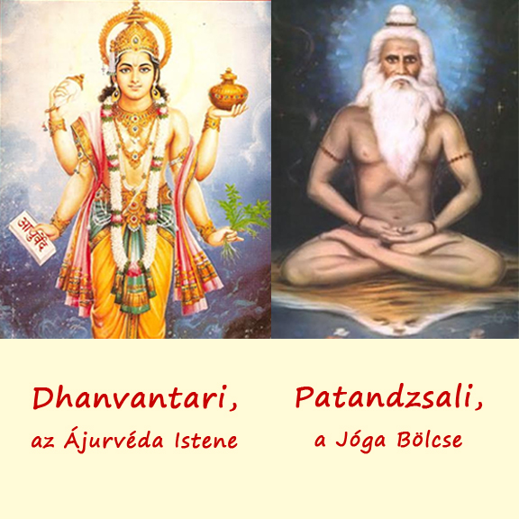
Dr. Hovanecz Anikó

Slide 3
Mi a jóga?
Patandzsali: Jógas csitta vritti niródhaha
Szanszkrit (dévanágarí): योगः चित्त वृत्ति निरोधः
Transzliteráció: yogaś-citta-vr̥tti-nirodhaḥ
Szó szerinti jelentés: A jóga az elmeváltozások
megszüntetése
Eredete a védákhoz nyúlik vissza (rig-, száma-, jadzsur-,
atharva véda) A védák az emberiség eddig ismert legrégibb szövegei.
Dr. Hovanecz Anikó

Slide 4
Mi a jóga?
A jóga felfogható tudományként, filozófiaként, életmódként, módszerként, mellyel elérhető a végső cél: a tiszta tudat állapota, az elme tökéletes uralma, a megvilágosodás.
A gyakorlás törekvés arra, hogy megállapodjunk ebben (az állapotban). Ez pedig szilárd alapot nyer, ha hosszú ideig, folyamatosan és odaadással végezzük. (Patandzsali Jóga-szútra 1.13-14.)
A jóga egy gyakorláson alapuló tapasztalati rendszer, melynek megvan a filozófiai háttere (tan,tanító,tanítás,tanítvány,gyakorlás)
A jóga a tudatosság tudománya.
Dr. Hovanecz Anikó

Slide 5
A jóga ösvényei
karma jóga – önzetlen szolgálat jógája
bhakti jóga - odaadás jógája
rádzsa jóga - az elme feletti uralom jógája (hatha
jóga, mantra jóga, krijá jóga stb)
dnyána jóga – a tudás jógája
Sokféle út és eszköz – egyetlen cél, a tiszta tudat átélése.
(a test, az elme és a szellem harmóniáját is jelenti)
Jógaszintézis jelentősége
Dr. Hovanecz Anikó

Slide 6
Mi az ájurvéda?
Āyus (आयुस्), ájusz : élet, hosszú élet, egészség, életenergia
Vēdaḥ ( वेद:), Véda(ha) : „kinyilatkoztatott” tudás, ismeret, bölcsesség
Az ájurvéda az élet, illetve a hosszú élet teljességének átfogó tudománya, melyet az ősi bölcsek tártak fel és hagyományoztak ránk.
Az élet bölcsessége, a mentális és testi egészség védikus tudománya.
Mi az élet (ájusz)?
„A test, az érzékszervek, az elme és az Önvaló összekapcsolódását nevezik életnek.” Csaraka-szanhitá, Szútraszthána, 1.42.
Dr. Hovanecz Anikó

Slide 7
Az ájurvéda mint „feltárt”, „meglátott” tudomány
“..A betegségek tönkreteszik az egészséget, a jóllétet és az életet. Ez hatalmas akadályt jelent az emberi életben. Mi lehet ennek ellenszere? A bölcsek e kérdést szem előtt tartva meditációba merültek, majd a meditáció szemével (dhjána-csaksu) Indránál vettek menedéket. Egyedül az istenek istene képes feltárni a (betegségek) enyhítésének helyes eszközeit. Ő (Bháradvádzsa), a kiváló értelmű és elmélyedt-tudatú bölcs így ismerte meg..a határtalan ájurvédát rövid idő alatt a maga teljességében.”
- Csaraka-szanhitá, Szútraszthána, 1.24-25.
Dr. Hovanecz Anikó

Slide 8
Az ájurvéda területe:
„Az ájurvéda a jó, a rossz, a boldog és a boldogtalan élettel foglalkozik, annak támogatóival, akadályozóival, mértékével és természetével.”
– Csaraka-szanhitá, Szútraszthána, 1.41.
Tehát az élet minden aspektusával foglalkozik, nem csak a betegségekkel.
Dr. Hovanecz Anikó

Slide 9
A jóga és ájurvéda kapcsolata
Mindkettő eredete a védákhoz nyúlik vissza
Mindkettő hangsúlyozza a Szanáthana Dharma, az Örök
Törvény jelentőségét:
Minden lénynek az univerzum törvényei szerint és azzal
harmóniában kell élnie.
Mindkettő szerint a szenvedések oka az avidjá, a tudatlanság, a fizikai testtel való azonosulás, ragaszkodás a vágyakhoz.
A szánkhja az ájurvéda filozófiai alapja, de fogalmai a jógában is megjelennek (Purusa, Prakrití)
Dr. Hovanecz Anikó

Slide 10
A jóga és ájurvéda kapcsolata
Mindkettőben: uazok az anatómai és fiziológiai meghatározások, pl. a
72.000. nádí, a 7 fő csakra, prána, szanszára, gunák stb
A testgyakorlás – „ájurvédikus jóga”, légzés, meditáció, testtisztítás hangsúlyozása,vegetáriánus étkezés, ahinszá.
Ájurvédában: Pancsakarma ( 5 tisztító eljárás), dósáknak megfelelő táplálkozás
Jógában : Shat Karma ( 6 tisztító gyakorlat), szattvikus jóga táplálkozás
Dr. Hovanecz Anikó

Slide 11
A jóga és ájurvéda kapcsolata
Az ájurvéda a mentális és testi egészség védikus tudománya.
Az ájurvéda fő célja az optimális életvitel,egészség,
hogy képessé tegyen kibontakoztatni a benned rejlő
lehetőségeket.
A jóga a spirituális gyakorlás és önfejlődés rendszere.
A klasszikus jóga célja az önkiteljesedés.
A jóga az ájurvédára támaszkodik egészségügyi kérdésekben.
Az ájurvéda a jógára támaszkodik a mentális és spirituális dimenziókban.
Dr. Hovanecz Anikó

Slide 12
A jóga és ájurvéda kapcsolata
A jóga és az ájurvéda nemcsak kiegészítik egymást.
Mindkét tudomány kapcsolódik egymáshoz azonos gyökerük és sok szinten hasonló felfogásuk révén. Kéz a kézben kell haladniuk, ha optimális egészséget, belső békét és hosszú életet szeretnénk elérni.
A jóga gyakorlásában jelenjenek meg az ájurvédikus szempontok – egyénre szabott jóga gyakorlás
Dr. Hovanecz Anikó

Slide 13
Az ájurvéda nagy alakjai – Csaraka, az orvos
Csaraka: „vándorló” - Csaraka-szanhitá (kb. i.e. 6. század)
Átréja tanítványa Agnivésa: Agnivésa-szanhitá/tantra (12000 vers, elveszett)
Csaraka ez alapján írja meg művét (120 fejezet, próza és vers)
főként belgyógyászat
anatómia
diagnózis
mintegy 600 ásványi és növényi orvosság leírása
Dr. Hovanecz Anikó

Slide 14
Az ájurvéda nagy alakjai – Szusruta, a sebész
Szusruta-szanhitá: (kb. i.e. 6. (v. 3.) sz.)
Szusruta tudása Dhanvantaritól (Visnu inkarnációjától) származik
főként sebészet
ezernél több betegség leírása
sebészeti módszerek: szürkehályog eltávolítása, orrplasztika, víz fertőtlenítése
anatómia megismerése boncoláson keresztül
marma pontok tana
több száz növényi és ásványi orvosság leírása
Dr. Hovanecz Anikó

Slide 15
Az ájurvéda nagy alakjai – Vágbhatta, az összegző
Astánga-hridajam (Vágbhatta-szanhitá)
„A nyolctagú orvostudomány foglalata / A nyolctagú orvostudomány szíve”
Vágbhatta: a két nagy előd (Csaraka és Szusruta) szintézise;
Astánga-hridajam: a tibeti gyógyászat forrása, ma Dél-Indiában (Kerala) a legnépszerűbb szöveg
Dr. Hovanecz Anikó

Slide 16
Az ájurvéda klasszikus szövegei
„A nagy hármas” - Brihat-trají :
Csaraka-szanhitá
Szusruta-szanhitá
Vágabhatta-szanhitá (Astánga-hridajam)
Dr. Hovanecz Anikó

Slide 17
Az ájurvéda a történelem során
Csaraka és társai sok szempontból évszázadokkal megelőzik a Nyugatot:
leírták a vérkeringést,
ismerték a bőr rétegeit,
kétféle cukorbetegséget különítettek el,
kifinomult sebészeti módszerek, amelyek még ma is használatban vannak (pl. rhinoplasztika),
víz fertőtlenítése,
kórházak, gyógynövényes kertek,
„orvostanhallgatók” brahmacsáriként éltek a mesterrel.
Mogul/angol hódítás: elnyomás, angolok tűzzel-vassal irtják
Dr. Hovanecz Anikó

Slide 18
सांख्य
Szánkhja – az „összeszámlálás” filozófiája
szam – összes, mind
khjá – mond, nevez, kijelent
Az ájurvéda filozófiai alapját képezi:
ami az univerzumban megtalálható, az az emberben is - makrokozmosz a mikrokozmoszban.
Dr. Hovanecz Anikó

Slide 19
A szánkja a Sad-darsana – a hat indiai klasszikus filozófia egyike
Darsana = látásmód, megközelítésmód
Mind a 6 filozófia célja a valóság megértése, a fájdalom és szenvedés megszüntetése.
Szánkhja – összeszámlálás - makrokozmosz
Jóga – egyesítés - mikrokozmosz
A Szánkja tulajdonképpen a tiszta tudat utazása az anyagba. A szánkhja és a jóga filozófia jól kiegészíti egymást: A szánkhja képezte az elméletet, a jóga pedig a megvalósítás útját. (ahol vége a szánkhjának, ott kezdődik a jóga)
Dr. Hovanecz Anikó

Slide 20
A Szánkja Utazás a tiszta tudatból az anyagvilágba. A világegyetem létezését 24+1 tattva (elem) együttműködésének tulajdonítja (a +1 a Purusát jelöli). Az ájurvéda filozófiai alapját képezi
Purusa Prakriti (megnyilváulatlan ősanyag)
( tiszta tudat)
Mahat/ Buddhi - a kozmikus, kollektív intelligencia
Prána
Ahankára/ Ego - éntudat, elkülönülés
A kozmikus prána pulzálása okozza a tudat szétválását a 3 minőségre
Szattva Radzsasz Tamasz
Jnanendriya Karmendriya Manasz hang, érintés, forma, íz, szag
(dnyánéndrija) (karméndrija) (5 Tanmátra, a finom elemek)
(5 érzékelő képesség) (5 cselekvő képesség)
Hallás Beszéd éter, levegő, tűz, víz, föld
Tapintás Fogás (5 Mahábhúta, az 5 nagy elem,
Látás Járás örökkévaló, oszthatatlan)
Ízlelés Reprodukció
Szaglás Kiválasztás

Slide 21
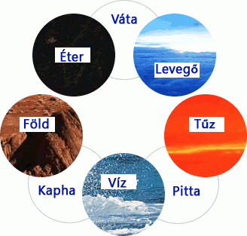
A dósák (az elemek energiáinak kombinációi) kialakulása
Dr. Hovanecz Anikó

Slide 22
Anyag és szellem kettősségének filozófiája
PURUSA (megismerő alany) – változatlan, inaktív, az örök, nem változó tudatosság, szellem, nem megnyilvánult,nem anyagi, a mindenkiben benne rejlő szubjektum, fényes, hatására a prakriti létrehozza az anyagi világot, maszkulin).
PRAKRITI (természet) – anyag, változó, aktív, tudat nélküli, a megismerés tárgya, sötét, befogadó, feminin.
(áram – égők hasonlata)
(Szemben a védántával itt mindkettő egyenrangú és egyformán valós!)
Dr. Hovanecz Anikó

Slide 23
PURUSA – végtelen számú
Az élet és a tudat végső elve az élőlényekben
Tiszta tudat, nincs tárgya, teljesen passzív, nem képes cselekedni
– egyetlen fűszálat sem tud megmozdítani.
(Védánta: a szellemi elv, az Önvaló/Átmá ugyanúgy tiszta tudat, de egyetlen egy!)
Dr. Hovanecz Anikó

Slide 24
PRAKRITI – egyetlen egy
Először osztatlan ősanyag – ebből fejlődik ki a kozmikus sokféleség
A purusa közelsége hatására kezd elindulni a teremtés
„csábos táncosnő” – a purusa azonosul vele: tudatlanság = minden szenvedés forrása
Működésének két célja: purusa öröme és megszabadulása
Dr. Hovanecz Anikó

Slide 25
Az öt őselem (mahábhúta)
1. Ákása – tér/éter
2. Váju – levegő/szél
3. Agni (tédzsasz) – tűz
4. Ápasz (dzsala) – víz
5. Prithiví – föld
Az egész megnyilvánult mindenség az öt elem játéka.
Az elemek az ákása (éter) összesűrűsödései.
A sűrűbb elemekben jelen vannak a ritkább elemek.

Slide 26
A teremtett világ nem önmagáért való, hanem hogy általa a tapasztaló alany (Purusa) önmagára ébredhessen. Purusa Prakriti tükrében ismeri meg magát.

Slide 27
A szánkhja és a jóga kapcsolata
Elméleti vizsgálódás és gyakorlati út
Szánkhja: a természet filozófiája (emberi és külső együtt!)
Feltárja az emberi természetet, számba véve és meghatározva elemeit, és megvizsgálja együttműködésük természetét a kötöttség állapotában, valamint leírja elkülönítésük állapotát a megszabadulás állapotában.
25 alapvető elvet (tattva) sorol fel, melyek a szellem/anyag eredendő kettősétől haladnak az őselemekig.
Jóga: gyakorlati „módszer” a szánkhja metafizikai alapjára építve, a megszabadulás folyamatának „dinamikáját” és gyakorlati technikáit taglalja.
Dr. Hovanecz Anikó

Slide 28
Mi a jógaterápia?
A jóga önmagában nem egy gyógyító rendszer, de
„ mellékterméke” a jó egészség .
A jóga széles eszköztárának felhasználása az egészség fenntartására, illetve helyreállítására, az ájurvédikus prakriti és vikruti figyelembe vételével.
A jógaterápia holisztikus gyógymód. Az ember belső öngyógyító mechanizmusainak tudatos felébresztésére és használatára épül.
A jóga egy specializált formája, mely a jógagyakorlást az emberek egészségi problémáinak megfelelően, az egyén igényeire szabja.
Az egészség-betegség integrált megközelítése
Hangsúlyozza az elme-test egységét, a tudatosságot. Figyelembe
veszi az orvosi diagnózisokat és a holisztikus tényezőket.
JÓGA + ÁJURVÉDA = JÓGATERÁPIA
Dr. Hovanecz Anikó

Slide 29
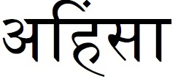
A nem ártás elve
Ahinszá
Nil nocere
Dr. Hovanecz Anikó

Slide 30
A jógaterápia célja és eszközei
Cél az egészség, az egyensúly helyreállítása
(vikrutitól a prakruti felé, ódzsasz felépítése);
- távlati és rövid távú célok;
- személyre szabott, szoros kapcsolat;
- folyamatos visszacsatolás, együttműködés
(naplózás!), vizsgálni kell a változásokat
- rendszeresség.
A jógaterápia alkalmazható:
alternatív módszerként;
komplementer módszerként;
integratív módszerként;
.
Dr. Hovanecz Anikó

Slide 31
A jógaterápia alkalmazása
Kiemelten az alábbi területeken:
Különféle gerincbántalmak, mozgásszervi-ízületi
betegségek, hátfájás, derékfájás,
Magas vérnyomás betegség
Cukorbetegség
IBS
Aranyeresség
Székrekedés
Gyulladásos bélbetegségek
Szorongás
Alvászavar
Krónikus stresszhatás
Asztma
Allergiás kórképek
Menstruációs zavarok, mióma, ciszta
Dr. Hovanecz Anikó

Slide 32
A jógaterápia alkalmazása
Alkalmazható számos idült betegségben, kóros állapotban és használható más terápiákkal összekapcsolva. Előzetes jóga tapasztalat nem szükséges a páciens részéről.
Felfedezővé kell válnunk a saját gyakorlásunkban!
Nem való azoknak, akik azonnali eredményt szeretnének!
Kitartó gyakorlás, tartós átalakulás, szoros kapcsolat.
Akkor jelenik meg a gyógyító hatás, ha megtörténik a belső átalakulás. (tudatos gyakorlás szerepe)
Dr. Hovanecz Anikó

Slide 33
Mi történik a jógaterápia során?
4 pontos stratégia
1. tünetek
2. a tünetek mögötti okok keresése
(trauma, érzelmi problémák, életmód, stressz .
Többnyire nem egyetlen dolog. El kell jutnunk a
tünet együttestől a gyökerekig) Ájurvéda szerepe!
3. mi a megoldás a problémára?
4. az eszközök, módszerek meghatározása,
amelyekkel a változás elérhető
A legfőbb gyógyító erő Te magad vagy!
Dr. Hovanecz Anikó

Slide 34
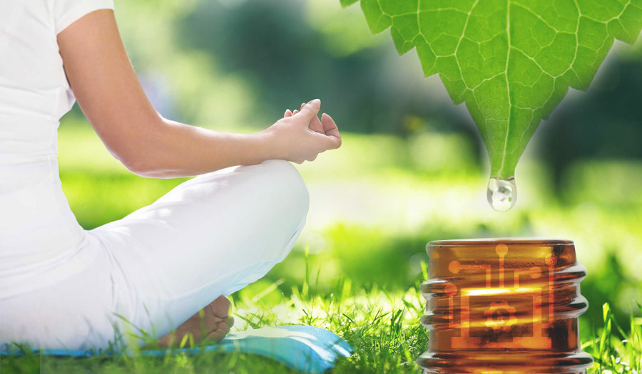
Dr. Hovanecz Anikó

Slide 35
Köszönöm a figyelmet!
Fény Jógaterápiás Intézet
1028 Budapest, Szegfű u.2.
www.fenyjogaterapia.hu
https://www.facebook.com/jogaterapia/
info@fenyjogaterapia.hu
Tel: 06 30 689 9288

